Slide 1
19th Annual IEEE Ottawa Robotics Competition 19e Compétition annuelle de robotique d’Ottawa d’IEEE
LEGO DaVinci Challenge Workshop
March 5th, 2022
Notes:
Welcome everyone to the work period for the 19th annual IEEE Ottawa Robotics Competition. We are happy to have you here today and hope you all have a productive time.

Slide 2
Warning | Avis
This is a broad overview of the rules.
It is important that you read the rules, in full, from our website.
Ce diaporama sert comme un survol des règles.
Il est important que vous lisez les règles complètes sur notre site web.
http://www.orc.ieeeottawa.ca/lego/
http://www.orc.ieeeottawa.ca/agility-challenge/
http://www.orc.ieeeottawa.ca/da-vinci/
Notes:
We remind everyone that these slides are a very broad overview of the rules and that your teams must read the rules in their entirety to ensure you have them all.

Slide 3
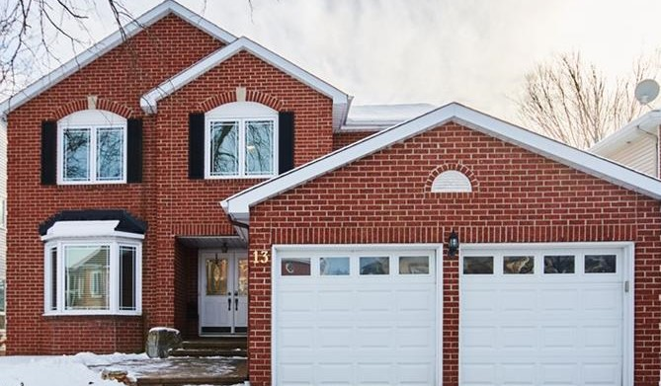
LOCATION/TIME
Register your team by
May 6th
Presentation & Code due Saturday, May 14th
Questions sent 2 pm, Friday, May 13th
Inscrivez votre équipe finale 6 mai
Présentation et code à remettre le samedi 14 mai
Questions envoyées à 14 heures, le vendredi 13 mai

Slide 4
For team Supervisors Pour les superviseurs
Notes:
So, a couple housekeeping notes for team supervisors.

Slide 5
Your Role | Votre rôle
Primarily an advisory role
Not to do the work for the team
Can help with minor issues or where safety is a concern
Examples are in the Supervisor Information Package
Ensure teams have one robot per registered challenge.
Principalement un rôle de conseiller
Ne faites pas le travail pour l’équipe
Peut aider l’équipe avec des problèmes mineurs ou au cas des situations dangereuses
Des exemples sont dans la trousse de renseignements
Assurez que les équipes ont un robot par concours inscrit.
Notes:
Remember that you can help with basic help or wherever safety is a concern. While this is a competition, the goal should be for learning to happen. So, you can do things like clarify rules or guiding teams towards the right path, but you should not be programming and/or building their robots for them. We will have unmarked volunteers who will be monitoring for inappropriate behaviour. While not disqualified, one team supervisor was caught inappropriately helping their team.

Slide 6
Fees
$16.50/team (1 challenge)
$27.50/team (2 challenges)
$20 fee for administration errors
16.50$/équipe (1 défi)
27.50$/équipe (2 défis)
20$ de frais pour erreurs d’administration

Slide 7
FOR STUDENTS POUR LES élèves

Slide 8
Marking Scheme | Évaluation
Two parts:
Robot performance (70%)
Technical Component (30%)
Written Report
Presentation
WORK HARD ON BOTH PARTS!
Deux parties:
Performance de votre robot durant la compétition (70%)
Aspect technique (30%)
TRAVAILLEZ FORT SUR LES DEUX PARTIES!
Notes:
Go through mark breakdown.
Emphasize importance of working hard on both parts in two different ways…
To ensure they win. One team came in 1st in the challenge, but fell to 7th overall because of the interview component.
So they can develop useful skills later on in life. They need to be able to answer questions on the spot and know their stuff inside and out.

Slide 9
Virtual Report + Presentation
NEW FORMAT THIS YEAR!
Make a video presentation explaining your strategy, procedure, and results
Write down your results & progress in a written report
Objectives
For you to learn how to effectively communicate your ideas to others
NOUVEAU FORMAT CETTE ANNÉE !
Faites une présentation vidéo expliquant votre stratégie, votre procédure et vos résultats
Notez vos résultats et vos progrès dans un rapport écrit
Objectifs
Pour que vous appreniez à communiquer efficacement vos idées aux autres

Slide 10
During each meeting Durant chaque rencontre d’équipe
Have at least one team member write down what happened and why
Design / program changes
Accomplishments
Difficulties
Testing and results
Etc.
Even though it’s optional, this is a good habit to develop and will help you in preparing for Interviews in the future.
Assurez-vous qu’un membre de l’équipe note ce qui est arrivé et pourquoi
Changements à vos programmes ou designs
Accomplissements
Jalons / difficultés
Essais et résultats
Etc.
Même s’il est optionnel, il est bon de développer cet habitude. De plus, il aidera avec vos préparations pour l’entrevue.
Notes:
This is more of a suggestion, but it is good practice for science and engineering.

Slide 11
Lego Challenges Concours Lego

Slide 12
Note About LEGO Rules Avis concernant les règles LEGO
The challenge has three sets of rules:
General Lego Challenge rules
Specific challenge rules
Report Rules
Make sure to read all three sets of rules!
Le concours contient trois séries de règles:
Règles générales des concours Lego
Règles pour l’entrevue
Règles spécifiques à chaque concours
Assurez-vous de lire les trois séries de règles
Notes:
We have had teams who end up saying that they didn’t know about certain rules, but they are all there for you!

Slide 13
Tutorials | Tutoriels
There are four places you can go for Lego Mindstorms help:
Lego Mindstorms Help Menu
http://orc.ieeeottawa.ca/resources
YouTube
Other teams
Il y a quatre places où vous pouvez trouver de l’aide pour le Lego Mindstorms:
Menu d’aide dans le logiciel Lego Mindstorms
http://orc.ieeeottawa.ca/ressources
YouTube
Autres équipes
Notes:
Even when you do not know what to do, there are many places you can go to get help.

Slide 14
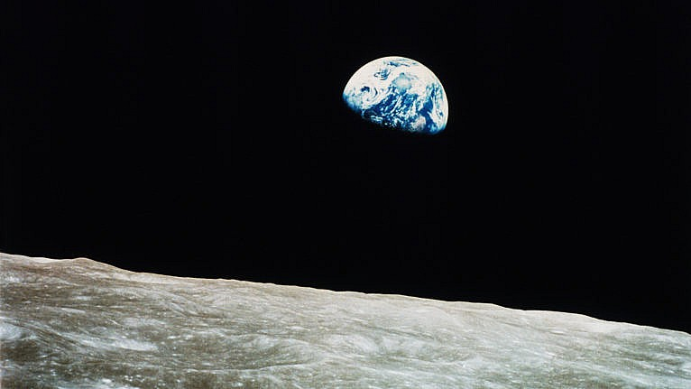
da Vinci | da Vinci

Slide 15
da Vinci | da Vinci
Theme this year:
Space Exploration
Robots must return to edge of paper before switching writing utensils or programs
Your robot must always start off the same edge of the paper
Thème cette année :
Exploration de l’espace
Robots doivent revenir à l’extrémité du papier avant de changer de feutre ou de logiciel
Votre robot doit commencer au même coin à chaque fois

Slide 16
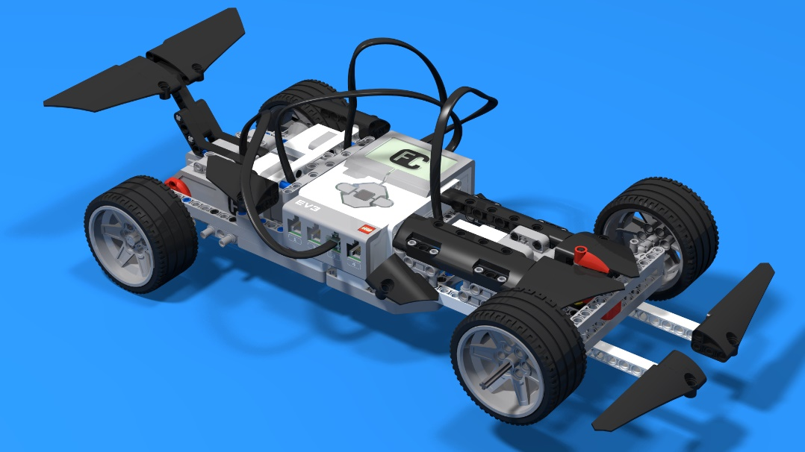
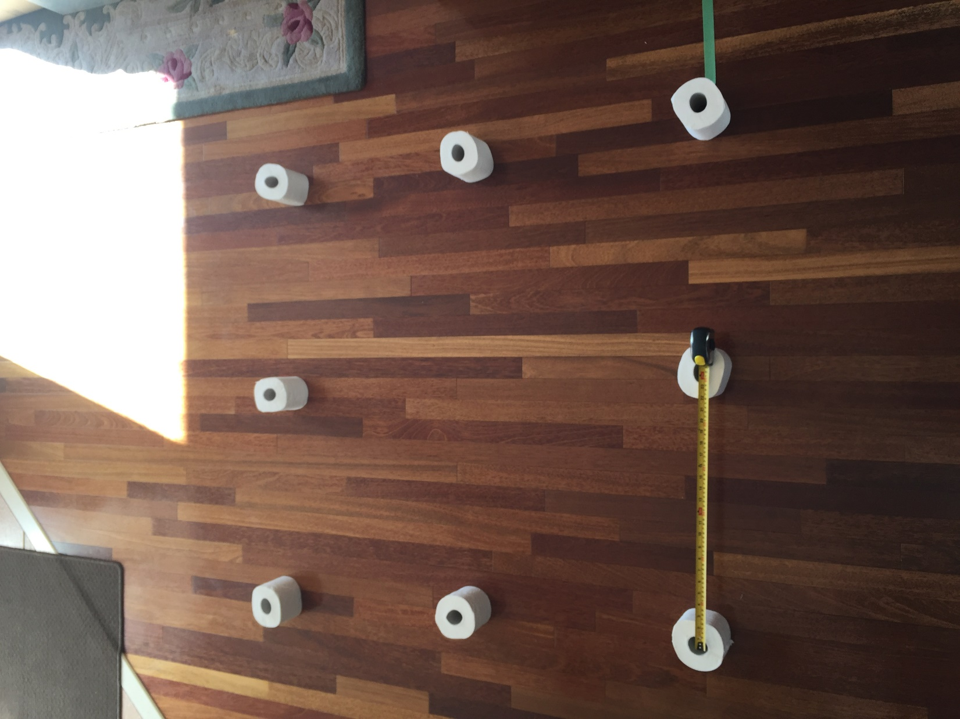
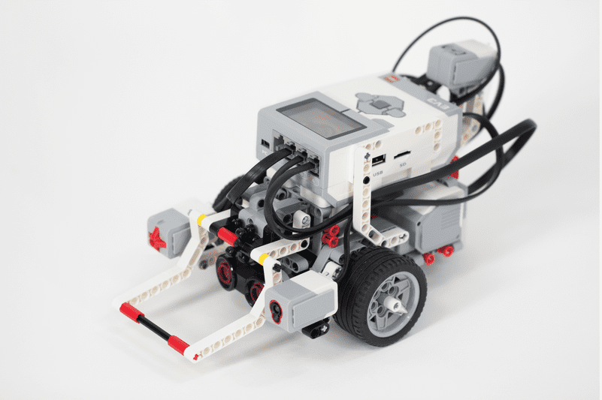
AGILIty Challenge / Défi d’agilité

Slide 17
Agility Challenge / Défi d’agilité
Robots must start behind the start line.
They must follow the course –weaving in and out of the pillars.
Robots must return to the start line and stop right after the line.

Slide 18
AGILIty Challenge / Défi d’agilité
0

Slide 19
Judging & Scoring
Composition & Technique
Use of canvas space
Variety of art elements
Creativity & Originality
Relevance to the theme
Quality of overall appearance
Degree of Difficulty
Composition et technique
Utilisation de l'espace de la toile
Variété d'éléments artistiques
Créativité et originalité
Pertinence par rapport au thème
Qualité de l'aspect général
Degré de difficulté

Slide 20
Questions?
Lego Challenges
Mark and Juhi
orclego@gmail.com
Billing
ieeeorcfinance@gmail.com
All other questions
Kelly
orcinfo@ieeeottawa.ca
Concours Lego
Mark et Juhi
orclego@gmail.com
Facturation
ieeeorcfinance@gmail.com
Toute autre question
Kelly
orcinfo@ieeeottawa.ca
We will try our best to respond within 5 business days.
Nous essayons de notre mieux à répondre dans 5 jours d’affaires.

